Slide 1
Arts plastiques
Pour un rayonnement manifeste
Pour une position
et un discours commun

Slide 2
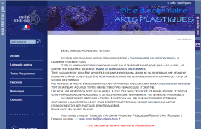
Préambule :
Inspections : plan / préparation-accueil / accompagnement / évaluation
Questionnaire (125/365, soit 1/3 professeurs)
Le droit à l’image
Le site disciplinaire académique
L’article 9 du code civil : « Chacun a droit au respect de sa vie privée.... »
Le droit d’autoriser ou non un tiers à fixer son image
et d’utiliser, diffuser et la reproduire. Le droit d’exploitation.
Fixation et diffusion sont donc deux actes différents.
La classe est un lieu privé et le groupe de classes, identifiable et défini,
ne peut être assimilé à une foule.
Autorisations (distinctes) des 2 représentants légaux pour un mineur.

Slide 3
Préoccupations :
Comment avez-vous débuté une évaluation par compétences, au regard du nouveau socle et du livret scolaire unique ?
Comment vous êtes vous positionnés sur les EPI et AP au sein de votre (vos) établissement(s) ?
Comment aborder les différents parcours : PEAC, Avenir, Citoyen, à la santé, EMC, Projets PAC, PAG,…
Comment envisager des pistes qui tissent des liens au sein du cycle 3 ou de la liaison collège-lycée ?
Comment garder actif l’HDA au sein de la formation générale ?
Comment s’afficher, se positionner, au sein des cycles et du DNB ?

Slide 4
L’évaluation d’un programme soclé
dans une approche par compétences :
nouveautés.

Slide 5
Logique des nouvelles orientations éducatives : rappel
Cycles 3 et 4
Démarche transversale
Progression curriculaire
Evaluation par compétences
Programmes soclés
Inscription dans des PARCOURS
Démarche de projet
Nouvelles évaluations : DNB et LSU

Slide 6
Où en est-on ?
Le LIVRET SCOLAIRE UNIQUE
du CP à la 3ème
MobilitéS
Langage-support
COMMUN
Assurer la
CONTINUITE
Uniformisation-normalisation sur un même territoire (national)
Le livret scolaire unique n’est pas un suivi des acquis des élèves au fil de l’eau, ni un livret de compétences, mais une collection de documents d’éléments signifiants, à destination des familles mais aussi de professionnels.
Qu’attend t’on des élèves ?
Comment s’y prend t’on ?
Comment on le rend compte ?
Notes:
Le contenu des bilans dans les deux diapositives suivantes (bilans périodiques et bilans de fin de cycles).
Les contenus présentés sont les contenus obligatoires : les bilans peuvent comporter des éléments supplémentaires au choix de l’établissement.

Slide 7
Le LIVRET SCOLAIRE UNIQUE
du CP à la 3ème
Ce n’est plus situer l’élève au regard des autres, mais par rapport aux objectifs déterminés, visés qu’on lui fixe : les a t-il atteints ?
- Qu’est-ce que l’élève a construit ?
- Qu’est-ce que le professeur peut rendre compte de l’acquis de l’élève ?
Dégager des actes d’objectivation en équipe ;
pas d’évaluation de fin de cycle, mais
se donner des outils et du temps; les construire, pour se positionner (collectivement) en fin de cycle.
Avoir des éléments signifiants pour se positionner au sein du bilan collégial
Entrées disciplinaires : un choix qui se veut cohérent
Les disciplines englobent le socle, les compétences, dans les programmes.
Notes:
Le contenu des bilans dans les deux diapositives suivantes (bilans périodiques et bilans de fin de cycles).
Les contenus présentés sont les contenus obligatoires : les bilans peuvent comporter des éléments supplémentaires au choix de l’établissement.

Slide 8
Une réforme pour une meilleure adhésion et réussite
de tous les élèves
- Transparence des critères d’évaluation
- Explicitation des attendus en amont
- Cohérence des critères au sein de l’équipe
Remettre en cause le sentiment d’injustice et d’arbitraire
Renforcer le sentiment de compétence
- Auto-évaluation
- Évaluations formatives
Donner une réalité à la contrôlabilité de la tâche, capacité de l’élève à infléchir les résultats par son action
- Droit à l’erreur
- Entraînement
- Révisions

Slide 9
Une réforme pour une meilleure adhésion et réussite
de tous les élèves
La notation
La compétence
- Ancrage culturel et sociétal
- Approche compétitive (classification)
- Autorité : sanction-récompense
- Changement de perception
- Approche d’accompagnement (palier)
- Autorité bienveillante
L’école évalue la performance de l’élève : la meilleure note pour le meilleur nageur !
L’école veille à ce que l’élève ne coule pas ! Mais permet aussi au meilleur nageur d’être performant.
0 | 1 | 2 | 3 | 4 | 5 | …
Débutant | Apprenti | Compétent | Expert
12 ou 14/20 en évaluation de culture artistique : quel enjeu ?
L’élève à un niveau satisfaisant en culture artistique : quel enjeu ?

Slide 10
Accompagnement personnalisé sur le temps d’arts plastiques
Arts plastiques Education musicale POSTULAT COMMUN |  | L’accompagnement personnalité prend corps dans les contenus disciplinaires, car il est inhérent aux démarches d’apprentissage. Il n’y aurait pas de sens à le dissocier du temps d’apprentissage. Les programmes disciplinaires donnent ainsi lieu, ponctuellement ou non, à des pratiques d’accompagnement personnalisé. Une attention particulière est portée sur les compétences transversales..
Dom 1 | Les langages pour penser et communiquer |  | Le professeur…
Comp 1 | Grammaire, orthographe, vocabulaire |  | circule pour vérifier et assurer la copie correcte d’un résumé, d’une référence, du vocabulaire,…
 | Compréhension et production orale |  | utilise les temps de verbalisation pour asseoir une expression orale maîtrisée et partagée et veille à la reformulation de la terminologie spécifique.
Comp 2 | Comprendre, s’exprimer en utilisant une langue étrangère et, le cas échéant, une langue régionale |  | articule certains champs référentiels avec les disciplines linguistiques (traduction des titres,…)
Comp 4 | Comprendre, s’exprimer en utilisant les langages des arts et du corps |  | utilise les pratiques inhérentes aux disciplines artistiques pour développer des compétences transversales : prise d’initiative, autonomie, s’impliquer dans un projet jusqu’au bout, l’expliciter,…
Dom 2 | Les méthodes et outils pour apprendre
 | Organisation du travail personnel |  | explicite clairement ses attentes et veille à une organisation spatiale, temporelle et matérielle propice.
 | Coopération et réalisation de projets |  | met en place des situations de travail non exclusives au travail individuel.
 | Outils numériques pour échanger et communiquer |  | favorise le support numérique pour motiver l’élève, tout en veillant à la plus-value pédagogique et d’apprentissage.
 | Médias, démarches de recherche et de traitement de l’information |  | sollicite l’élève sur des outils et supports de communication et d’information qui lui sont familier pour tendre vers les champs disciplinaires.
Dom 3 | La formation de la personne et du citoyen
 | La règle et le droit |  | donne des objectifs atteignables et progressifs en matière de tenue de classe et met en place un outil simple identifiant les progressions, les buts atteints, à dessein de valorisation.
 | Réflexion et discernement |  | donne la parole et stimule tous les élèves en les valorisants et leur demande d’argumenter.
 | Responsabilité, sens de l’engagement et de l’initiative |  | met en place des stratégies d’intégration pour tous les élèves au sein des projets mis en œuvre, même à minima !
Dom 5 | Les représentations du monde et de l’activité humaine
 | L’espace et le temps |  | élabore et donne des supports de repérage ‘‘spatio-chronologique’’ pour situer une œuvre, un artiste,…
 | Invention, élaboration, production |  | met en relation, grâce à des problématiques accessibles de tous, les pratiques développées en classe avec des univers esthétiques diversifiés.

Slide 11
Le LIVRET SCOLAIRE UNIQUE
du CP à la 3ème
Il regroupe :
les bilans de fin des cycles précédents
en première année d'un cycle, les bilans périodiques de la dernière année du cycle précédent ;
les bilans périodiques du cycle en cours ;
les attestations déjà obtenues : PSC1, ASSR 1 et 2, AER, attestation scolaire "savoir-nager" (ASSN).
Bilans périodiques | Bilans de fin de cycles
CM1 – CM2 – 6e | C2 (C3 en fin d’année)
6e – 5e | C2 – C3
5e – 4e | C2 – C3
5e – 4e – 3e | C2 – C3 (C4 en fin d’année)
Notes:
Le contenu des bilans dans les deux diapositives suivantes (bilans périodiques et bilans de fin de cycles).
Les contenus présentés sont les contenus obligatoires : les bilans peuvent comporter des éléments supplémentaires au choix de l’établissement.

Slide 12
Des bulletins aux bilans périodiques-fin de cycle
Ces bilans portent sur :
les acquis et les progrès de l'élève (8 composantes du socle)
les éléments du programme travaillés
les parcours éducatifs
les enseignements complémentaires (AP, EPI)
les éventuelles modalités spécifiques d'accompagnement.
des éléments de vie scolaire
partie communication avec les familles : dialogue
Ces bilans sont accompagnés d'une annexe de correspondance pour faciliter le dialogue avec les familles.
Eléments du livret (contrôle continu : 400 pts) pris en compte pour l'attribution du DNB et pour les choix d'affectation des élèves.
Où en est l’élève ?
Notes:
Le détail de l’évaluation des niveau de maîtrise du socle commun en diapositive suivante : les bilans de fin de cycle

Slide 13
http://eduscol.education.fr/pid23410-cid103747/college-des-bulletins-aux-bilans.html
Notes:
Les formes de l’évaluation doivent, de préférence, être variées ; une concertation préalable permettra de s’en assurer.
La restitution peut, elle aussi, être de différents types : notes, positionnement de tout type au regard des objectifs d’apprentissage de la période. Attention le positionnement doit se faire en sixième sur une échelle à quatre niveaux, et pour le cycle 4 les applications tierces ne seront interfacées avec l’application nationale que si le positionnement s’effectue sur 4 niveaux.

Slide 14
En fin de cycle, restitution obligatoire des niveaux de maîtrise :
4 objectifs du premier domaine
4 autres domaines
= 8 composantes du socle commun
dont la maîtrise doit être acquise
à un niveau satisfaisant.
Comprendre, s’exprimer en utilisant la langue française à l’oral et à l’écrit
Comprendre, s’exprimer en utilisant une langue étrangère et, le cas échéant, une langue régionale
Insuffisant | Fragile | Satisfaisant | Très bonne
Comprendre, s’exprimer en utilisant les langages mathématiques, scientifiques et informatiques
Non atteints | Partiellement atteints | Atteints | Dépassés
Comprendre, s’exprimer en utilisant les langages des arts et du corps
Réécriture des 5 domaines de formation visés
1. Les langages pour penser et communiquer
2. Les méthodes et outils pour apprendre
3. La formation de la personne et du citoyen
4. Les systèmes naturels et les systèmes techniques
5. Les représentations du monde et l’activité humaine
Notes:
La maîtrise de chaque domaine ne peut être compensée par la maîtrise d’un autre domaine.
Les quatre « objectifs de connaissances et de compétences pour la maîtrise du socle commun » du domaine 1 ne sont pas compensables entre eux.
Page de présentation du socle commun : http://www.education.gouv.fr/cid88125/qu-apprendront-les-eleves-de-6-a-16-ans-a-la-rentree-2016-decouvrez-le-socle-commun-de-connaissances-de-competences-et-de-culture.html&xtmc=soclecommun&xtnp=1&xtcr=5

Slide 15
Nouveau socle commun de connaissances de compétences et de culture
Cycle 3
Les 5 DOMAINES | 1 | Les langages pour penser et communiquer
 | 2 | Les méthodes et outils pour apprendre
 | 3 | La formation de la personne et du citoyen
 | 4 | Les systèmes naturels et les systèmes techniques
 | 5 | Les représentations du monde et l'activité humaine
Expérimenter, produire, créer Domaines du socle : 1, 2, 4, 5 | Choisir, organiser et mobiliser des gestes, des outils et des matériaux en fonction des effets qu’ils produisent
 | Représenter le monde environnant ou donner forme à son imaginaire en explorant divers domaines (dessin, collage, modelage, sculpture, photographie, vidéo…)
 | Rechercher une expression personnelle en s’éloignant des stéréotypes
 | Intégrer l’usage des outils informatiques de travail de l’image et de recherche d’information, au service de la pratique plastique
Mettre en œuvre un projet artistique Domaines du socle : 2, 3, 4, 5 | Identifier les principaux outils et compétences nécessaires à la réalisation d’un projet artistique
 | Se repérer dans les étapes de la réalisation d’une production plastique individuelle ou collective, anticiper les difficultés éventuelles
 | Identifier et assumer sa part de responsabilité dans un processus coopératif de création
 | Adapter son projet en fonction des contraintes de réalisation et de la prise en compte du spectateur
S’exprimer, analyser sa pratique celle de ses paires; établir une relation avec celle des artistes, s’ouvrir à l’altérité Domaines du socle : 1, 3, 5 | Décrire et interroger à l’aide d’un vocabulaire spécifique ses productions plastiques, celles de ses pairs et des œuvres d’art étudiées en classe
 | Justifier des choix pour rendre compte du cheminement qui conduit de l’intention à la réalisation
 | Formuler une expression juste de ses émotions, en prenant appui sur ses propres réalisations plastiques, celles des autres élèves et des œuvres d’art
Se repérer dans les domaines liés aux arts plastiques, être sensible aux questions de l’art Domaines du socle : 1, 3, 5 | Repérer, pour les dépasser, certains a priori et stéréotypes culturels et artistiques
 | Identifier quelques caractéristiques qui inscrivent une œuvre d’art dans une aire géographique ou culturelle et dans un temps historique, contemporain, proche ou lointain
 | Décrire des œuvres d’art, en proposer une compréhension personnelle argumentée

Slide 16
Nouveau socle commun de connaissances de compétences et de culture
Cycle 4
Les 5 DOMAINES | 1 | Les langages pour penser et communiquer
 | 2 | Les méthodes et outils pour apprendre
 | 3 | La formation de la personne et du citoyen
 | 4 | Les systèmes naturels et les systèmes techniques
 | 5 | Les représentations du monde et l'activité humaine
Expérimenter, produire, créer Domaines du socle : 1, 2, 4, 5 | Choisir, mobiliser et adapter des langages et des moyens plastiques variés en fonction de leurs effets dans une intention artistique en restant attentif à l’inattendu
 | S’approprier des questions artistiques en prenant appui sur une pratique artistique et réflexive
 | Recourir à des outils numériques de captation et de réalisation à des fins de création artistique
 | Explorer l’ensemble des champs de la pratique plastique et leurs hybridations, notamment avec les pratiques numériques
 | Prendre en compte les conditions de la réception de sa production dès la démarche de création, en prêtant attention aux modalités de sa présentation, y compris numérique
 | Exploiter des informations et de la documentation, notamment iconique, pour servir un projet de création
Mettre en œuvre un projet artistique Domaines du socle : 2, 3, 4, 5 | Concevoir, réaliser, donner à voir des projets artistiques, individuels ou collectifs
 | Mener à terme une production individuelle dans le cadre d’un projet accompagné par le professeur
 | Se repérer dans les étapes de la réalisation d’une production plastique et en anticiper les difficultés éventuelles
 | Faire preuve d’autonomie, d’initiative, de responsabilité, d’engagement et d’esprit critique dans la conduite d’un projet artistique
 | Confronter intention et réalisation dans la conduite d’un projet pour l’adapter et le réorienter, s’assurer de la dimension artistique de celui-ci
S’exprimer, analyser sa pratique celle de ses paires; établir une relation avec celle des artistes, s’ouvrir à l’altérité Domaines du socle : 1, 3, 5 | Dire avec un vocabulaire approprié ce que l’on fait, ressent, imagine, observe, analyse ; s’exprimer pour soutenir des intentions artistiques ou une interprétation d’œuvre
 | Établir des liens entre son propre travail, les œuvres rencontrées ou les démarches observées
 | Expliciter la pratique individuelle ou collective, écouter et accepter les avis divers et contradictoires
 | Porter un regard curieux et avisé sur son environnement artistique et culturel, proche et lointain, notamment sur la diversité des images fixes et animées, analogiques et numériques
Se repérer dans les domaines liés aux arts plastiques, être sensible aux questions de l’art Domaines du socle : 1, 3, 5 | Reconnaitre et connaitre des œuvres de domaines et d’époques variés appartenant au patrimoine national et mondial, en saisir le sens et l’intérêt
 | Identifier des caractéristiques (plastiques, culturelles, sémantiques, symboliques) inscrivant une œuvre dans une aire géographique ou culturelle et dans un temps historique
 | Proposer et soutenir l’interprétation d’une œuvre
 | Interroger et situer œuvres et démarches artistiques du point de vue de l’auteur et de celui du spectateur
 | Prendre part au débat suscité par le fait artistique

Slide 17
Ensemble des compétences disciplinaires
Cycle 3
Cycle 4
Les 5 DOMAINES |  |  | 1 | Les langages pour penser et communiquer
 |  |  | 2 | Les méthodes et outils pour apprendre
 |  |  | 3 | La formation de la personne et du citoyen
 |  |  | 4 | Les systèmes naturels et les systèmes techniques
 |  |  | 5 | Les représentations du monde et l'activité humaine
COMPETENCES VISEES, TRAVAILLEES et EVALUEES
Expérimenter, produire, créer | Cyc3 | Choisir, organiser et mobiliser des gestes, des outils et des matériaux en fonction des effets qu’ils produisent
 |  | Représenter le monde environnant ou donner forme à son imaginaire en explorant divers domaines (dessin, collage, modelage, sculpture, photographie, vidéo…)
 |  | Rechercher une expression personnelle en s’éloignant des stéréotypes
 |  | Intégrer l’usage des outils informatiques de travail de l’image et de recherche d’information, au service de la pratique plastique
 | Cyc4 | Choisir, mobiliser et adapter des langages et des moyens plastiques variés en fonction de leurs effets dans une intention artistique en restant attentif à l’inattendu
 |  | S’approprier des questions artistiques en prenant appui sur une pratique artistique et réflexive
 |  | Recourir à des outils numériques de captation et de réalisation à des fins de création artistique
 |  | Explorer l’ensemble des champs de la pratique plastique et leurs hybridations, notamment avec les pratiques numériques
 |  | Prendre en compte les conditions de la réception de sa production dès la démarche de création, en prêtant attention aux modalités de sa présentation, y compris numérique
 |  | Exploiter des informations et de la documentation, notamment iconique, pour servir un projet de création
Mettre en œuvre un projet artistique | Cyc3 | Identifier les principaux outils et compétences nécessaires à la réalisation d’un projet artistique
 |  | Se repérer dans les étapes de la réalisation d’une production plastique individuelle ou collective, anticiper les difficultés éventuelles
 |  | Identifier et assumer sa part de responsabilité dans un processus coopératif de création
 |  | Adapter son projet en fonction des contraintes de réalisation et de la prise en compte du spectateur
 | Cyc4 | Concevoir, réaliser, donner à voir des projets artistiques, individuels ou collectifs
 |  | Mener à terme une production individuelle dans le cadre d’un projet accompagné par le professeur
 |  | Se repérer dans les étapes de la réalisation d’une production plastique et en anticiper les difficultés éventuelles
 |  | Faire preuve d’autonomie, d’initiative, de responsabilité, d’engagement et d’esprit critique dans la conduite d’un projet artistique
 |  | Confronter intention et réalisation dans la conduite d’un projet pour l’adapter et le réorienter, s’assurer de la dimension artistique de celui-ci
S’exprimer, analyser sa prat.celle des paires; établir relation avec artistes, s’ouvrir à l’altérité | Cyc3 | Décrire et interroger à l’aide d’un vocabulaire spécifique ses productions plastiques, celles de ses pairs et des œuvres d’art étudiées en classe
 |  | Justifier des choix pour rendre compte du cheminement qui conduit de l’intention à la réalisation
 |  | Formuler une expression juste de ses émotions, en prenant appui sur ses propres réalisations plastiques, celles des autres élèves et des œuvres d’art
 | Cyc4 | Dire avec un vocabulaire approprié ce que l’on fait, ressent, imagine, observe, analyse ; s’exprimer pour soutenir des intentions artistiques ou une interprétation d’œuvre
 |  | Établir des liens entre son propre travail, les œuvres rencontrées ou les démarches observées
 |  | Expliciter la pratique individuelle ou collective, écouter et accepter les avis divers et contradictoires
 |  | Porter un regard curieux et avisé sur son environnement artistique et culturel, proche et lointain, notamment sur la diversité des images fixes et animées, analogiques et numériques
Se repérer dans les domaines liés aux arts pla., être sensible aux questions de l’art | Cyc3 | Repérer, pour les dépasser, certains a priori et stéréotypes culturels et artistiques
 |  | Identifier quelques caractéristiques qui inscrivent une œuvre d’art dans une aire géographique ou culturelle et dans un temps historique, contemporain, proche ou lointain
 |  | Décrire des œuvres d’art, en proposer une compréhension personnelle argumentée
 | Cyc4 | Reconnaitre et connaitre des œuvres de domaines et d’époques variés appartenant au patrimoine national et mondial, en saisir le sens et l’intérêt
 |  | Identifier des caractéristiques (plastiques, culturelles, sémantiques, symboliques) inscrivant une œuvre dans une aire géographique ou culturelle et dans un temps historique
 |  | Proposer et soutenir l’interprétation d’une œuvre
 |  | Interroger et situer œuvres et démarches artistiques du point de vue de l’auteur et de celui du spectateur
 |  | Prendre part au débat suscité par le fait artistique

Slide 18
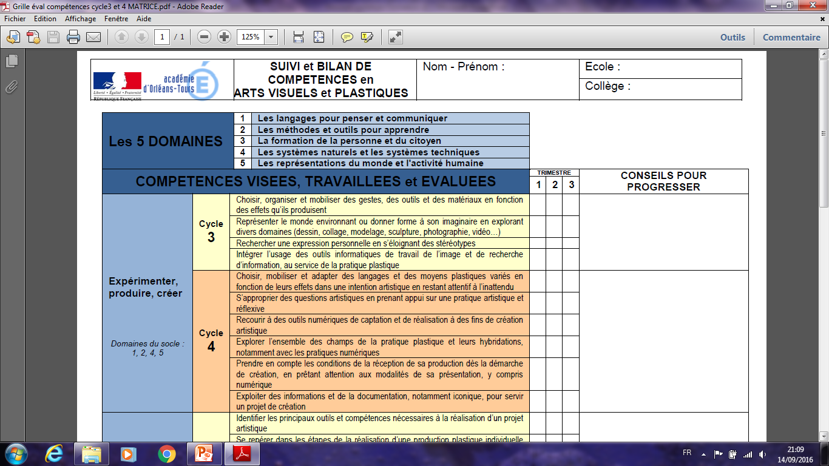
Compétences : outils, support d’évaluation progressive
SUIVI DES COMPETENCES EVALUEES EN ARTS PLASTIQUES
Principe de réitération
Il ne s’agit donc pas aujourd’hui de s’attarder (et donc se freiner)
sur le « comment je valide toutes les compétences »,
mais plutôt sur le « comment je construis le cours à partir de quelques compétences » !
Pour vous rassurer…les professeurs des écoles pratiquent cette évaluation depuis un moment !

Slide 19
Correspondances socle – discipline Arts plastiques : positionner notre contribution
Quelques COMPOSANTES DU SOCLE Eléments signifiants |  | Quelques compétences visées, travaillées et évaluées en ARTS PLASTIQUES au cycle 3 et cycle 4 | Emplacements dans les programmes
D1.1 | Les langages pour penser et communiquer ; comprendre, s'exprimer en utilisant la langue française à l'écrit et à l'oral | S’EXPRIMER, ANALYSER SA PRATIQUE, CELLE DE SES PAIRES ; ETABLIR UNE RELATION AVEC CELLE DES ARTISTES.
 | S’exprimer à l’oral | Décrire et interroger à l’aide d’un vocabulaire spécifique ses productions plastiques, celles de ses pairs et des œuvres d’art étudiées en classe. | Volet 3 CYCLE 3 Domaine 1,3 Page 137
 | Ecrire | Décrire des œuvres d’art, en proposer une compréhension personnelle argumentée.
D1.4 | Les langages pour penser et communiquer ; comprendre, s'exprimer en utilisant les langages des arts et du corps | EXPERIMENTER, PRODUIRE, CREER METTRE EN ŒUVRE UN PROJET ARTISTIQUE
 | Pratiquer des activités physiques sportives et artistiques | Choisir, mobiliser et adapter des langages et des moyens plastiques variés en fonction de leurs effets dans une intention artistique en restant attentif à l’inattendu. | Volet 3 CYCLE 4 Domaine 1,2,4,5 Page 270
 | Pratiquer les arts en mobilisant divers langages artistiques et leurs ressources expressives | Représenter le monde environnant ou donner forme à son imaginaire en explorant divers domaines (dessin, collage, modelage, sculpture, photographie, vidéo…). | Volet 3 CYCLE 3 Domaine1,2,4,5 Domaine 2,3,5 Page 137
 | Prendre du recul sur la pratique artistique individuelle et collective | Se repérer dans les étapes de la réalisation d’une production plastique individuelle ou collective : anticiper les difficultés éventuelles.
D2 | Les méthodes et outils pour apprendre
 | Coopérer et réaliser des projets | Concevoir, réaliser, donner à voir des projets artistiques, individuels ou collectifs. | Volet 3 CYCLE 4 Domaine 2,3,4,5 Domaine 1,2,4,5 Page 270
 | Rechercher et traiter l’information et s’initier aux langages des médias | Exploiter des informatiques et de la documentation, notamment iconique, pour servir un projet de création.
 | Mobiliser des outils numériques pour apprendre, échanger, communiquer | Recourir à des outils numériques de captation et de réalisation à des fins de création artistique.
D3 | La formation de la personne et du citoyen | S’OUVRIR A L’ALTERITE
 | Maîtriser l’expression de sa sensibilité et de ses opinions, respecter celles des autres | Prendre part au débat suscité par le fait artistique. | Volet 3 CYCLE 4 Domaine 1,3,5 Page 271
 | Exercer son esprit critique, faire preuve de réflexion et de discernement | Confronter intention et réalisation dans la conduite d’un projet pour l’adapter / le réorienter, s’assurer de la dimension artistique de celui-ci. | Volet 3 CYCLE 4 Domaine 2,3,4,5 Page 270
D5 | Les représentations du monde et l’activité humaine | SE REPERER DANS LES DOMAINES LIESAUX ARTS PLASTIQUES, ETRE SENSIBLE AUX QUESTIONS DE L’ART
 | Situer et se situer dans le temps et l’espace | Identifier des caractéristiques (plastiques, culturelles, sémantiques, symboliques) inscrivant une œuvre d’art dans une aire géographique ou culturelle et dans un temps historique. | Volet 3 CYCLE 4 Domaine 1,3,5 Page 271
 | Analyser et comprendre les organisations humaines et les représentations du monde | Interroger et situer œuvres et démarches artistiques du point de vue de l’auteur et de celui du spectateur.

Slide 20
Notation – compétences, jeu de miroir
Transformer, par exemple, les critères d’évaluation (la notation) en compétences à atteindre.
« Pertinence dans le prélèvement des éléments iconiques
au sein de la production : /5pts »
Compétence : « Exploiter des informations et de la documentation, notamment iconique, pour servir un projet de création »
Ce barème sur 5 pts peut donc se traduire par un ‘‘niveau de maîtrise’’ formateur (et non sur un constat final s’inspirant du DNB ou du LSU) :
0 | 0.5 | 1 | 1.5 | 2 | 2.5 | 3 | 3.5 | 4 | 4.5 | 5
Un début | Juste correct | Pas mal | Très efficace
0 | 0.5 | 1 | 1.5 | 2 | 2.5 | 3 | 3.5 | 4 | 4.5 | 5
Débutant | Apprenti | Compétent | Expert

Slide 21
Compétences : fondations d’une séquence
Il s’agit de bâtir une séquence, en partant d’un constat, d’un objectif à atteindre, d’une compétence à faire éprouver :
Je n’utilise pas (suffisamment) d’outils et de supports photo-vidéo- numériques* au sein de mes propositions de séquences.
Les (des) élèves ne maîtrisent pas de logiciels, d’appareils*,
à des fins de création.
Je n’ai pas ce type d’équipement (informatique) dans ma salle,
Je ne vais (jamais) dans une salle équipée informatiquement
au sein de mon établissement. Je ne fais pas de demande d’acquisition.
Pourtant je suis attendu sur l’évaluation d’une telle compétence :
« Recourir à des outils numériques de captation et de réalisation
à des fins de création artistique »
L’élève maîtrise t-il alors de tels outils (sur la séance, sur la durée, la répétition ?)
Un début | Juste correct | Pas mal | Très efficace
 | X |  |  |  |  |  | X
0 | 0.5 | 1 | 1.5 | 2 | 2.5 | 3 | 3.5 | 4 | 4.5 | 5

Slide 22
Notation ou compétences ?
0 | 0.5 | 1 | 1.5 | 2 | 2.5 | 3 | 3.5 | 4
Aucun
contenu Insuffisant Fragile Moyen Correct Satisfaisant Excellent
BONUS
Expert-brillant
Reconnaitre, connaitre des œuvres de domaines et d’époques variés appartenant au patrimoine national et mondial, en saisir le sens et l’intérêt
Identifier des caractéristiques (plastiques, culturelles, sémantiques, symboliques) inscrivant une œuvre dans une aire géographique ou culturelle et dans un temps historique
Proposer et soutenir l’interprétation d’une œuvre
Interroger et situer œuvres et démarches artistiques du point de vue de l’auteur et de celui du spectateur
Un début | Juste correct | Pas mal | Très efficace
la notation repose ainsi sur des compétences en filigrane

Slide 23
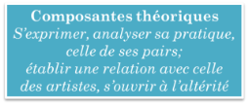
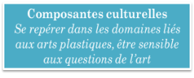
Composantes : inhérentes aux séquences
On ne peut pas tout évaluer en même temps !
Il ne vous est pas demandé de remplir, cocher, des tableaux et cases sans fins, ni d’adopter une évaluation chronophage.
Si déjà chacune des trois composantes est représentée une fois dans chacune des premières séquences élaborées, la démarche d’évaluation raisonnée, équilibrée et objectivée est en marche !

Slide 24
Une liaison entre cycles à échafauder
progressivement dans le temps et l’espace

Slide 25
Liaisons entre cycles 3 et 4
Ce qui est (déjà) écrit
Programmes communs
(de cycle)
Séquences de cours
Notion de projet(s)
Histoire
des arts
Approche et évaluation par compétences
PONT-PASSERELLE-TRANSITION
Expositions
Visites, journées découvertes,
sorties
Observations dans les deux sens
Co-intervention dans les
deux sens
Support commun
…
Ce qui sera à écrire (encore)
Notes:
Préciser qu’il n’y a pas d’ordre particulier. Parler de la cohérence et la progression

Slide 26
Nouvelle structure des programmes
Cycle 3
Questions
CM1 CM2 6e | Arts plastiques et visuels. Traitement de l’ensemble des questions dans une logique graduelle sur tout le cycle. Vers une pratique sensible plus développée, autonome, explicitée et connaissances plus précises au regard de la création artistique. - Introduction des notions (du cycle 4). | Représentations plastiques et dispositifs de présentation | La ressemblance | Prise de conscience valeur expressive de l’écart dans la représentation.
 |  |  | L’autonomie du geste | Incidences sur la représentation, l’unicité de l’œuvre ; copie, multiple, série.
 |  |  | Différentes catégories d’images, leurs procédés de fabrication, leurs transformations | Images artistiques, scientifiques, documentaires ; dessinées, peintes, photographiées, filmées ; transformations dans une visée poétique/artistique.
 |  |  | Narration visuelle | Compositions 2D/3D et organisation d’images fixes/animées à des fins narratives.
 |  |  | Mise en regard de l’espace | Modalités, contextes, explorations des différents modes de présentations (lieux,…)
 |  |  | Prise en compte spectateur/effet recherché | Découverte des modalités de présentation afin de saisir la réception de l’œuvre/product.
 |  | Fabrications et relation entre objet et espace | Hétérogénéité et cohérence plastique (2D/3D) | Choix, relations formelles, qualités et sens produits entre divers constituants plastiques.
 |  |  | Objets : inventions, fabrications, détournements, mise en scène | A des fins narratives, symboliques, poétiques. Prise en compte du statut. Forme/fonction.
 |  |  | Espace en 3D | Découvertes et expérimentations : forme ouverte/fermée, contour/limite, vide/plein, int/ext, enveloppe/structure, passage/transition, interpénétrations œuvre/espace/specta.
 |  | Matérialité de la production et sensibilité aux constituants | Réalité concrète d’une production/œuvre | Rôle/expérience de la matérialité et effets sensibles produits. Objet et image = matériaux.
 |  |  | Matériaux : qualités physiques | Incidences de leurs caractéristiques sur la pratique 2D/3D ; invention de formes/techniques ; production de sens.
 |  |  | Effets du geste et de l’instrument | Qualités plastiques et effets visuels obtenus par la mise en œuvre d’outils, des dialogues entre instruments et matières, par les différents types de gestes.
 |  |  | Couleur : matérialité et qualité | Relations entre sensation colorée et qualités physiques matière colorée ; effets induits par différents usages, supports, mélanges, médiums. Dimension sensorielle. Quantité/qualité.
Notes:
Préciser qu’il n’y a pas d’ordre particulier. Parler de la cohérence et la progression

Slide 27
Nouvelle structure des programmes
Cycle 4
Questions
5e 4e 3e | Connaissances et champ référentiel - Utiliser, diffuser, observer, analyser des images, des œuvres. - Croisement comparatif d’œuvres diverses sur une même question traitée. - Construction d’une culture commune. - Vocabulaire spécifique. - Contextualisation de l’œuvre. - Notion de PROJET - Traitement de l’ensemble des questions dans une logique graduelle d’approfondissement sur tout le cycle : au sein des séquences de cours au sein des EPI au sein d’autres dispositifs -Concevoir un PARCOURS de formation sur tout le cycle -Inciter les démarches de projet. -Projets d’expositions des productions d’élèves (espaces spécifiques au sein de l’établissement) -Rencontres avec l’œuvre/l’artiste (contribution au P.E.A.C.) Le NUMERIQUE = technique, instrument, matériau qui se manipule et s’interroge dans une intention artistique. (Approche plus spécifique des évolutions des arts plastiques à l’ère du numérique). | REPRESENTATION image, réalité, fiction | La ressemblance | - Rapport au réel et valeur expressive de l’écart en art. - Images artistiques et rapport à la fiction. - Différence ressemblance et vraisemblance.
 |  |  | Le dispositif | - Organisation et composition. - 2D (littéral/suggéré) - 3D (structure, construction, installation) - Intervention sur le lieu / installation.
 |  |  | La narration visuelle | - Mouvement et temporalité (suggéré/réel) - Dispositif séquentiel, dimension temporelle : durée, vitesse, rythme, montage, découpage, ellipse…
 |  |  | Autonomie de l’œuvre | - Modalités de son autoréférenciation, face au monde visible. - Inclusion, mise en abyme de ses propres constituants : abstrait, informel, concret,…
 |  |  | Création, matérialité, statut, signification des images | - Appréhension, compréhension diversité des images. - Propriétés plastiques, iconiques, sémantiques, symboliques. - Différences d’intentions entre : expression artistique/communication visuelle œuvre/image d’œuvre.
 |  |  | Conception, production, diffusion à l’ère du numérique | - Incidences du numérique sur : la création d’images fixes/animées. les pratiques plastiques 2D/3D. - Relations entre intentions, médiums, codes et outils numériques.
 |  | MATERIALITE OEUVRE OBJET | Transformation - matière | - Relations entre matières, outils, gestes. - Réalité concrète d’une œuvre/d’une production. - Le pouvoir de la représentation, la signification de la réalité physique de l’œuvre.
 |  |  | Qualités physiques - matériaux | - Potentialité de signification des matériaux dans une intention artistique. - Fini/non fini. - Agencement de matériaux, de matières diverses (plastiques, techniques, sémantiques, symboliques).
 |  |  | Couleur - matérialité/qualité | - Relations entre : sensation colorée et qualités physiques. quantité et qualité.
 |  |  | Objet - matériau | - Transformation, détournement dans une intention artistique. - Sublimation, citation, effets de dé/re-contextualisation dans une démarche.
 |  |  | Objet - représentations/statuts | - Place de l’objet non artistique dans l’art. - L’œuvre comme : objet matériel/objet d’art/objet d’étude.
 |  |  | Numérique | - Appropriation, dans la pratique, des outils et langages numériques. - Dialogues entre pratiques traditionnelles et numériques. - Interrogation de la manipulation du numérique par et dans la pratique.
 |  | OEUVRE ESPACE AUTEUR SPECTATEUR | Relation au corps | - Implication du corps de l’auteur. - Effets du geste et de l’instrument : qualités plastiques, effets visuels obtenus. - Lisibilité du processus de production et déploiement dans le temps et l’espace : traces, performances, théâtralisation, événements, éphémère, captations,…
 |  |  | Présentation et présence matérielle de l’œuvre dans l’espace | - Rapport d’échelle. - L’in situ. - Dispositifs de présentation. - L’éphémère. - L’espace public. - Exploration des présentations des productions. - Architecture.
 |  |  | Métissage arts plastiques et technologie numérique | - Les évolutions repérables sur la notion d’œuvre et d’artiste, de créateur, de récepteur ou de public. - Croisements arts plastiques et sciences, technologies et environnements numériques.
Notes:
Préciser qu’il n’y a pas d’ordre particulier. Parler de la cohérence et la progression

Slide 28
Progression et réitération dans les programmes : logique graduelle des questions
Points de convergences et liens entre les cycles
Relation-dialoguée interactive, entre processus, action, PRATIQUE plastique (exploratoire) CENTRALE et connaissances, réflexions (artistiques) référenciées. Notions (forme, espace, lumière, couleur, matières, geste, support, outil, temps) transversales (peinture, sculpture, dessin, photographie, vidéo, nouveaux modes de production des images...) au sein de 4 pratiques variées (bidimensionnelles, tridimensionnelles, autour de l’image fixe/animée, numérique) dialoguant avec la diversité artistique (architecture, design, cinéma,…) au sein des cours et en s’intégrant à l’histoire des arts, aux E.P.I. (cycle 4), au P.E.A.C., voir au Parcours avenir (cycle 4), autres dispositifs plus exceptionnels ou en interdisciplinarité.
Lier au socle commun par l’évaluation par compétences.
Cycle 3
Cycle 4
CM1 CM2 6e | Arts plastiques et visuels. Traitement de l’ensemble des questions dans une logique graduelle sur tout le cycle. Vers une pratique sensible plus développée, autonome, explicitée et connaissances plus précises au regard de la création artistique. - Introduction des notions (du cycle 4).
5e 4e 3e | Connaissances et champ référentiel - Utiliser, diffuser, observer, analyser des images, des œuvres. - Croisement comparatif d’œuvres diverses sur une même question traitée. - Construction d’une culture commune. - Vocabulaire spécifique. - Contextualisation de l’œuvre. - Notion de PROJET -Traitement de l’ensemble des questions dans une logique graduelle d’approfondissement sur tout le cycle : au sein des séquences de cours au sein des EPI au sein d’autres dispositifs -Concevoir un PARCOURS de formation sur tout le cycle -Inciter les démarches de projet. -Projets d’expositions des productions d’élèves (espaces spécifiques au sein de l’établissement) -Rencontres avec l’œuvre/l’artiste (contribution au P.E.A.C.) Le NUMERIQUE = technique, instrument, matériau qui se manipule et s’interroge dans une intention artistique. (Approche plus spécifique des évolutions des arts plastiques à l’ère du numérique).
Notes:
Préciser qu’il n’y a pas d’ordre particulier. Parler de la cohérence et la progression

Slide 29
Progression et réitération dans les programmes : logique graduelle des questions
Points de convergences et liens entre les cycles
CM1 CM2 6e | Représentations plastiques et dispositifs de présentation
 | Fabrications et relation entre objet et espace
 | Matérialité de la production et sensibilité aux constituants
5e 4e 3e | REPRESENTATION image, réalité, fiction
 | MATERIALITE OEUVRE OBJET
 | OEUVRE ESPACE AUTEUR SPECTATEUR
Notes:
Préciser qu’il n’y a pas d’ordre particulier. Parler de la cohérence et la progression

Slide 30
Progression et réitération dans les programmes : logique graduelle des questions
Cycle 3
Points de convergences et liens entre les cycles
Cycle 4
La ressemblance | Prise de conscience valeur expressive de l’écart dans la représentation.
L’autonomie du geste | Incidences sur la représentation, l’unicité de l’œuvre ; copie, multiple, série.
Différentes catégories d’images, leurs procédés de fabrication, leurs transformations | Images artistiques, scientifiques, documentaires ; dessinées, peintes, photographiées, filmées ; transformations dans une visée poétique/artistique.
Narration visuelle | Compositions 2D/3D et organisation d’images fixes/animées à des fins narratives.
Mise en regard de l’espace | Modalités, contextes, explorations des différents modes de présentations (lieux,…)
Prise en compte spectateur/effet recherché | Découverte des modalités de présentation afin de saisir la réception de l’œuvre/product.
Hétérogénéité et cohérence plastique (2D/3D) | Choix, relations formelles, qualités et sens produits entre divers constituants plastiques.
Objets : inventions, fabrications, détournements, mise en scène | A des fins narratives, symboliques, poétiques. Prise en compte du statut. Forme/fonction.
Espace en 3D | Découvertes et expérimentations : forme ouverte/fermée, contour/limite, vide/plein, int/ext, enveloppe/structure, passage/transition, interpénétrations œuvre/espace/specta.
Réalité concrète d’une production/œuvre | Rôle/expérience de la matérialité et effets sensibles produits. Objet et image = matériaux.
Matériaux : qualités physiques | Incidences de leurs caractéristiques sur la pratique 2D/3D ; invention de formes/techniques ; production de sens.
Effets du geste et de l’instrument | Qualités plastiques et effets visuels obtenus par la mise en œuvre d’outils, des dialogues entre instruments et matières, par les différents types de gestes.
Couleur : matérialité et qualité | Relations entre sensation colorée et qualités physiques matière colorée ; effets induits par différents usages, supports, mélanges, médiums. Dimension sensorielle. Quantité/qualité.
La ressemblance | - Rapport au réel et valeur expressive de l’écart en art. - Images artistiques et rapport à la fiction. - Différence ressemblance et vraisemblance.
Le dispositif | - Organisation et composition. - 2D (littéral/suggéré) - 3D (structure, construction, installation) - Intervention sur le lieu / installation.
La narration visuelle | - Mouvement et temporalité (suggéré/réel) - Dispositif séquentiel, dimension temporelle : durée, vitesse, rythme, montage, découpage, ellipse…
Autonomie de l’œuvre | - Modalités de son autoréférenciation, face au monde visible. - Inclusion, mise en abyme de ses propres constituants : abstrait, informel, concret,…
Création, matérialité, statut, signification des images | - Appréhension, compréhension diversité des images. - Propriétés plastiques, iconiques, sémantiques, symboliques. - Différences d’intentions entre : expression artistique/communication visuelle œuvre/image d’œuvre.
Conception, production, diffusion à l’ère du numérique | - Incidences du numérique sur : la création d’images fixes/animées. les pratiques plastiques 2D/3D. - Relations entre intentions, médiums, codes et outils numériques.
Transformation - matière | - Relations entre matières, outils, gestes. - Réalité concrète d’une œuvre/d’une production. - Le pouvoir de la représentation, la signification de la réalité physique de l’œuvre.
Qualités physiques - matériaux | - Potentialité de signification des matériaux dans une intention artistique. - Fini/non fini. - Agencement de matériaux, de matières diverses (plastiques, techniques, sémantiques, symboliques).
Couleur - matérialité/qualité | - Relations entre : sensation colorée et qualités physiques. quantité et qualité.
Objet - matériau | - Transformation, détournement dans une intention artistique. - Sublimation, citation, effets de dé/re-contextualisation dans une démarche.
Objet - représentations/statuts | - Place de l’objet non artistique dans l’art. - L’œuvre comme : objet matériel/objet d’art/objet d’étude.
Numérique | - Appropriation, dans la pratique, des outils et langages numériques. - Dialogues entre pratiques traditionnelles et numériques. - Interrogation de la manipulation du numérique par et dans la pratique.
Relation au corps | - Implication du corps de l’auteur. - Effets du geste et de l’instrument : qualités plastiques, effets visuels obtenus. - Lisibilité du processus de production et déploiement dans le temps et l’espace : traces, performances, théâtralisation, événements, éphémère, captations,…
Présentation et présence matérielle de l’œuvre dans l’espace | - Rapport d’échelle. - L’in situ. - Dispositifs de présentation. - L’éphémère. - L’espace public. - Exploration des présentations des productions. - Architecture.
Métissage arts plastiques et technologie numérique | - Les évolutions repérables sur la notion d’œuvre et d’artiste, de créateur, de récepteur ou de public. - Croisements arts plastiques et sciences, technologies et environnements numériques.
Notes:
Préciser qu’il n’y a pas d’ordre particulier. Parler de la cohérence et la progression

Slide 31
Une démarche de progression
mais au sein d’une PRATIQUE qui est centrale

Slide 32
Nécessité et positionnement disciplinaire
Notre enseignement doit donner la part belle à LA PRATIQUE
Nous sommes des « plasticien(ne)s » avant tout !
C'est par les questions que porte la pratique que la culture artistique et un recul théorique sont convoquées.
Les références doivent servir la pratique mis en œuvre : à quel(s) moment(s) je montre les œuvres ? En amont, pendant ou en fin de pratique et quelles incidences alors sur les pratiques effectuées ?
L’interrelation et le dialogue pratique-culture doit être problématisé dans des situations de cours questionnantes et non occupationnelles ou « A la manière de ».
Il faut donc apporter toute vigilance à ce que la pratique mise en œuvre reste questionnante.
Les arts plastiques restent en éveils face aux nouvelles formes de pratiques et évolutions artistiques.

Slide 33
Notre enseignement ne repose plus sur une répartition ‘‘artificielle’’ des notions, contenus par niveau, mais sur une logique de ‘‘réitération progressive’’
Allons-y progressivement; au rythme de l’élève !
Un (même) savoir abordé à différents moments de la formation (trim., année, cycle,…).
Quelles questions/quels effets/quels sens... sont emportés par la relation geste(s)/outil(s)/support(s) ?
Incidences de l'instrument (taille/précision...)
sur la trace, une représentation,...
Ce savoir est ensuite approfondi et éclairé de façon différente
à chaque fois qu’il est (re)travaillé, repris.
Interactions matérialité de la couleur (fluidité, épaisseur, opacité, matité, brillance...) et du support (plan ou non, lisse ou non, traditionnel ou non...) dans la sollicitation ou l'invention de processus de travail pour peindre...
Quelles adaptions/inventions des rapports entre représentation/geste/instrument ?
Ce savoir est progressivement maîtrisé (non plus simple tâtonnement) et l’élève parvient à franchir chaque obstacle.
On quitte les pratiques bidimensionnelles. Quels réitérations et transferts des savoirs précédents pour résoudre un problème plastique, une question artistique ? "Un mètre carré de plus est plus bleu qu'un centimètre carré de bleu" ? Qu'est-ce que cela mobilise dans une pratique/ Que nous enseigne sur l'art et l'œuvre un tel propos de Matisse ?
Gestion
Outils
palette
Gestion
Outils
palette
Gestion
Outils
palette
Gestion
Outils
palette
Mélanges
Peinture
eau
Mélanges
Peinture
eau
Matérialité de la peinture
Matérialité de la peinture
Nuancier
Aplat
Il faut donc penser aux formulations qui les initient et les encadrent ou les formalisent, ainsi qu’à renouveler régulièrement les situations d’apprentissages à travers l’espace, le temps, la matérialité, l’organisation du travail, les activités.
Afin d’élaborer des situations et des conditions ADAPTEES d’apprentissage
permettant à TOUS les élèves d’acquérir des savoirs et des compétences
de plus en plus ambitieux, complexes et maîtrisés.

Slide 34
Une fiche de progression, exemple :
5ème Le numérique | 4ème Le numérique | 3ème Le numérique
Questionnement du programme :
Phases : | 1 ) DECOUVRIR - REITERER | 2) DIVERSIFIER – DENSIFIER – ENRICHIR - ETAYER | 3) APPROFONDIR – PRECISER – COMPLEXIFIER – RELIER - PROLONGER
Temporalité annuelle dans la progression niveau ou cycle :
Champ des pratiques : | 2D: graphiques-picturales 3D : sculpturales-architecturales Photo-vidéo-numérique | 2D: graphiques-picturales 3D : sculpturales-architecturales Photo-vidéo-numérique | 2D: graphiques-picturales 3D : sculpturales-architecturales Photo-vidéo-numérique
Problématique(s) :
Situations pratique :
Objectif(s)
Compétences visées | Plasticiennes : Théoriques : Culturelles : | Plasticiennes : Théoriques : Culturelles : | Plasticiennes : Théoriques : Culturelles :
Notions :
Culture – théorique :
Champ référentiel :
Incitation :
5ème Le numérique | 5ème Le numérique | 5ème Le numérique

Slide 35
Progression et réitération dans les programmes : logique graduelle des questions
Points de convergences et liens à l’intérieur d’un cycle
Cycle 4
La ressemblance | - Rapport au réel et valeur expressive de l’écart en art. - Images artistiques et rapport à la fiction. - Différence ressemblance et vraisemblance.
Le dispositif | - Organisation et composition. - 2D (littéral/suggéré) - 3D (structure, construction, installation) - Intervention sur le lieu / installation.
La narration visuelle | - Mouvement et temporalité (suggéré/réel) - Dispositif séquentiel, dimension temporelle : durée, vitesse, rythme, montage, découpage, ellipse…
Autonomie de l’œuvre | - Modalités de son autoréférenciation, face au monde visible. - Inclusion, mise en abyme de ses propres constituants : abstrait, informel, concret,…
Création, matérialité, statut, signification des images | - Appréhension, compréhension diversité des images. - Propriétés plastiques, iconiques, sémantiques, symboliques. - Différences d’intentions entre : expression artistique/communication visuelle œuvre/image d’œuvre.
Conception, production, diffusion à l’ère du numérique | - Incidences du numérique sur : la création d’images fixes/animées. les pratiques plastiques 2D/3D. - Relations entre intentions, médiums, codes et outils numériques.
Transformation - matière | - Relations entre matières, outils, gestes. - Réalité concrète d’une œuvre/d’une production. - Le pouvoir de la représentation, la signification de la réalité physique de l’œuvre.
Qualités physiques - matériaux | - Potentialité de signification des matériaux dans une intention artistique. - Fini/non fini. - Agencement de matériaux, de matières diverses (plastiques, techniques, sémantiques, symboliques).
Couleur - matérialité/qualité | - Relations entre : sensation colorée et qualités physiques. quantité et qualité.
Objet - matériau | - Transformation, détournement dans une intention artistique. - Sublimation, citation, effets de dé/re-contextualisation dans une démarche.
Objet - représentations/statuts | - Place de l’objet non artistique dans l’art. - L’œuvre comme : objet matériel/objet d’art/objet d’étude.
Numérique | - Appropriation, dans la pratique, des outils et langages numériques. - Dialogues entre pratiques traditionnelles et numériques. - Interrogation de la manipulation du numérique par et dans la pratique.
Relation au corps | - Implication du corps de l’auteur. - Effets du geste et de l’instrument : qualités plastiques, effets visuels obtenus. - Lisibilité du processus de production et déploiement dans le temps et l’espace : traces, performances, théâtralisation, événements, éphémère, captations,…
Présentation et présence matérielle de l’œuvre dans l’espace | - Rapport d’échelle. - L’in situ. - Dispositifs de présentation. - L’éphémère. - L’espace public. - Exploration des présentations des productions. - Architecture.
Métissage arts plastiques et technologie numérique | - Les évolutions repérables sur la notion d’œuvre et d’artiste, de créateur, de récepteur ou de public. - Croisements arts plastiques et sciences, technologies et environnements numériques.
Notes:
Préciser qu’il n’y a pas d’ordre particulier. Parler de la cohérence et la progression

Slide 36
Une notion phare
Créer un projet de
PARCOURS DE FORMATION
pour les élèves
(au sein du cycle)
Projet
Encourager LA DEMARCHE DE PROJET chez les élèves
Les PROJETS de REALISATIONS PLASTIQUES
et leurs PRESENTATIONS
PROJETS d’EDUCATION ARTISTIQUE et CULTURELLE (PEAC) et de PARCOURS

Slide 37
Nouveaux programmes et ressources d’accompagnement
Les nouveaux programmes :
http://eduscol.education.fr/arts-plastiques/actualites/actualites/article/nouveaux-programmes-du-college.html
Ressources d’accompagnement des nouveaux programmes :
http://eduscol.education.fr/arts-plastiques/actualites/actualites/article/ressources-daccompagnement-des-nouveaux-programmes-pour-les-cycles-3-et-4.html
Ressources par compétences du socle :
http://eduscol.education.fr/arts-plastiques/enseigner/ressources-par-competence-du-socle.html
Ressources par dispositifs et enseignements :
http://eduscol.education.fr/arts-plastiques/enseigner/ressources-par-dispositif-et-enseignement.html
Notes:
Passer si besoin
- Trois entrées ouvrant à des problématiques et des questions à travailler en interaction à partir d’un nombre réduit de notions
- En s’appuyant sur la diversité des pratiques artistiques en arts plastiques pour découvrir, approfondir et croiser une pluralité de domaines

Slide 38
Questionnements, notions, pratiques et compétences
Cycle 3
La représentation plastique et les dispositifs de présentation
Les fabrications et la relation entre l’objet et l’espace
La matérialité de la production plastique et la sensibilité aux constituants de l’œuvre
En s’appuyant sur la diversité des pratiques artistiques en arts plastiques pour découvrir, approfondir et croiser une pluralité de domaines
forme, espace,
lumière, couleur,
matière, geste,
support, outil, temps
Trois entrées ouvrant à des problématiques et des questions à travailler en interaction à partir d’un nombre réduit de notions
Compétences
à créer et
questionner,
percevoir et
analyser, pour
comprendre
Champ des pratiques bidimensionnelles (graphiques et picturales)
Champ des pratiques tridimensionnelles (sculpturales et architecturales)
Champ des pratiques de la photographie, de la vidéo et de la création numérique
Acquérir des savoirs en liant pratique et culture artistiques
Notes:
Passer si besoin

Slide 39
Questionnements, notions, pratiques et compétences
Cycle 4
- Représentation, images, réalité et fiction
- Matérialité de l’œuvre; l’objet et l’oeuvre
- Œuvre, espace, auteur, spectateur
forme, espace,
lumière, couleur,
matière, geste,
support, outil, temps
Compétences
à créer et
questionner,
percevoir et
analyser, pour
comprendre
Champ des pratiques bidimensionnelles (graphiques et picturales)
Champ des pratiques tridimensionnelles (sculpturales et architecturales)
Champ des pratiques de la photographie et de la vidéo
Champ des pratiques de la création numérique
Acquérir des savoirs en liant pratique et culture artistiques
Notes:
Passer si besoin
- Trois entrées ouvrant à des problématiques et des questions à travailler en interaction à partir d’un nombre réduit de notions
- En s’appuyant sur la diversité des pratiques artistiques en arts plastiques pour découvrir, approfondir et croiser une pluralité de domaines

Slide 40
Une structuration didactique solide
à l’image de notre exigence disciplinaire
au service de nos élèves et notre gestion de classe

Slide 41
Dérives rencontrées
L'objectif de cours n'est pas clairement identifié/visé et la fiche est peu ou pas renseignée : qu'est-ce que les élèves apprennent pendant la séance, chaque séance ?
Exposition de tout le projet en début de séance ou ancrage trop théorique, au lieu d'une mise en pratique plus immédiate (phase exploratoire servant de support à une verbalisation, émergence des notions, projet mis en œuvre,...)
Pratique qui ne soit pas (suffisamment) questionnante / problématisante : «Faire à la manière de » / Pratique occupationnelle / cours d'histoire de l'art, trop théorique au détriment de la pratique.
Des références qui ne servent pas la pratique et la problématique, mais l'illustre seulement ou qui sont mal placées dans le déroulé d'une séquence ou séance.
Fond/champ référentiel pauvre ne recouvrant pas toutes les périodes.
Reposer chaque séquence au minima sur 3 périodes et références pivots et avoir un fond de réserve d’œuvres ‘‘satellites’’ (références de relance, références individualisées,...)
Redondance dans les critères d'évaluation (ex : qualités plastiques = richesse dans les effets).
Qu'est-ce qui justifie un travail en bi/trinôme ?
Des incitations qui sont trop ouvertes et donc parfois confuses pour les élèves, alors qu'elles doivent être éclairantes, problématisantes ; guider le processus.
Un cahier qui n'a pas (plus) de réelle fonction : quel est son usage réel ?
Postures d’enseignants réfugiés dans des excuses, des contraintes,...

Slide 42
La fiche de cours n’est pas le cours
Permet d’échafauder, de structurer et maintenir en veille sa pensée, sa réflexion et son projet d’enseignant :
Dans le cadre de la formation
Dans le contexte professionnel
Permet d’expliciter son projet d’enseignement :
A l’institution (inspection, principal/proviseur établissement-cahier de texte, tuteur)
Au sein des équipes, auprès des collègues (EPI, Parcours,…)
Aux familles (rencontres parents)
Permet de mettre en exergue :
Le problématique
La situation pratique questionnante
Le champ référentiel
Le ou les objectifs d’apprentissage visés et évalués
Permet de circonscrire :
Les liens potentiels avec d’autres disciplines, projets, parcours,…
(mutualisation entre collègues)
Le lancement du cours, les imprévus et les dérives. (L’expérience vécue prévaut !)

Slide 43
La fiche de cours, comme un outil REEL.
La fiche de cours c’est la pensée mise en forme par un écrit
qui théorise la situation pratique (hypothétique) envisagée.
Elle n’a de sens que si elle est un réel outil pour le professeur.
Elle est inutile si elle n’est qu’exclusive le jour d’une inspection.
Elle revêt la forme qui vous convient le mieux.
Mais attention à ce qu’elle ne vous fige pas dans un automatisme,
non enclin à l’innovation, ni qu’elle vous ‘‘enferme’’
dans un cours type.
L’essentiel est d’y retrouver l’ossature, toutes les composantes
d’une structuration didactique solide.

Slide 44
Un exemple et surtout pas un modèle dans sa forme

Slide 45
Les références

Slide 46
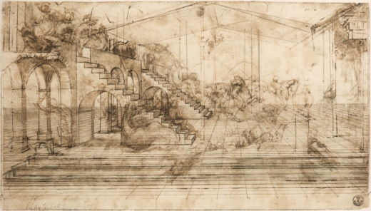
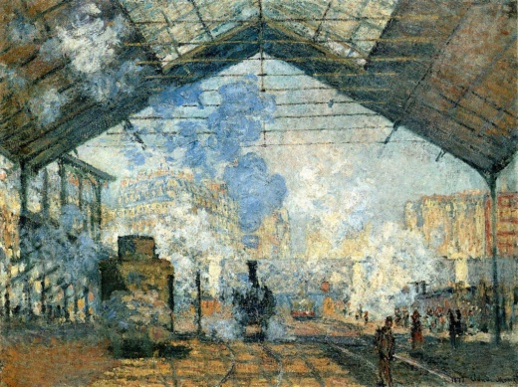
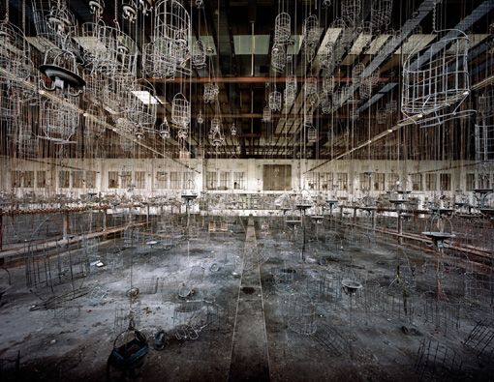
Un dessin préparatoire de L. De Vinci pour, L’adoration des mages, 1481.
Une peinture de C. Monet, La gare saint Lazare, 1877.
Une photographie de V. J. Stoker, Hétérotopie IEGDII, 2010.
Une captation visuelle de Matrix

Slide 49
Approche PROBLEMATIQUE
Repères CHRONOLOGIQUE
RENOUVELLEMENT
culture personnelle

Slide 50
S’habituer à un support commun
LE CARTEL :
Siècle, période, mouvement
Prénom / Nom (datation)
Titre (date)
Technique, matériau,
support
Format
Lieu d’exposition (si possible)

Slide 51
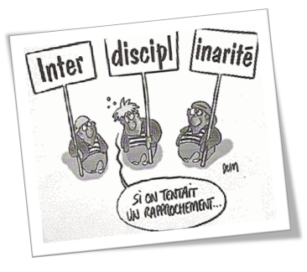
Arts plastiques, interdisciplinaire par essence.

Slide 52
(Re) Définitions
La DISCIPLINE : chaque discipline est une branche, une spécialité d’une connaissance qui
donne matière à un enseignement spécifique de contenus, concepts et méthodes,
dispensée le plus souvent de manière isolée, cloisonnée, à un individu ou à un groupe.
La TRANSDISCIPLINARITE : chaque discipline apporte sa contribution autour d’une
problématique, d’un sujet, projet commun, interagit l’une de l’autre, dans une démarche transversale et sans
frontière où le savoir est parcouru de manière poreuse entre chacune d’elle, (par un individu) dépassant le schéma
disciplinaire.
La PLURIDISCIPLINARITE : chaque discipline apporte sa contribution autour d’une
problématique, d’un sujet, projet commun, tout en conservant la spécificité de ses
contenus, concepts et méthodes, mais dans une démarche parallèle, juxtaposée et disjointe.
La MULTIDISCIPLINARITE : chaque discipline apporte sa contribution autour d’une
problématique, d’un sujet, projet commun, tout en conservant la spécificité de ses
contenus, concepts, méthodes, mais dans à une démarche collaborative juste coopérative et de concertation.
L’ INTERDISCIPLINARITE : chaque discipline apporte sa contribution autour d’une
problématique, d’un sujet, projet commun, tout en conservant la spécificité de ses contenus,
concepts et méthodes, mais dans une démarche entrecroisée, partagée, dialoguée, interactive
et complémentaire qui nourrit, élargit et enrichit réciproquement les investigateurs.

Slide 53
Dans nos programmes d’enseignements
Extraits CYCLE 3
de consolidation
« Croisements entre enseignements.
Les enjeux liés à l'entrée intitulée « la représentation plastique et les dispositifs de présentation » se relient naturellement à ce qui concerne l'enseignement du français, de l'histoire et de la géographie, des sciences et de l'éducation physique et sportive, par exemple dans des situations qui mêleront relation d'une expérience vécue, découverte d'un lieu complexe ou récit d'une aventure à la taille des élèves concernés. »
Le développement de la compétence « Se repérer dans les domaines liés aux arts plastiques , être sensible aux questions de l'art » permet notamment des rapprochements avec l'enseignement des langues vivantes, par la prise en compte de contextes artistico-culturels différents. »
L'importance accordée en arts plastiques au champ de l'expérimentation, au goût pour la recherche, croise celui des sciences et de la technologie comme celui des arts appliqués ou du design. La modélisation d'expériences scientifiques et de leur résultats, le travail sur les musées autour d'espèces imaginaires ou d'animaux méconnus, comme l'invention de traces archéologiques fictives, y compris à partir d‘éléments scientifiquement validés, relèvent de ces possibles croisements. Par ailleurs, la pratique plastique nécessite le recours à des compétences et des notions (espace, perspective, proportion, mesure...) qui peuvent être reliées à celles développées en mathématiques. »
La compétence « Mettre en œuvre un projet artistique » peut donner lieu, pour ce cycle, à un travail pluridisciplinaire (éducation musicale, français, éducation physique et sportive) autour d'une forme artistique voisine des arts plastiques sur des projets incluant notamment la représentation (théâtrale), l'espace scénique ou l'espace de présentation. »

Slide 54
Extraits CYCLE 4
d’approfondissement
« Au moins une fois par an, le professeur intègre à son enseignement une des thématiques d'histoire des arts. »
« la rencontre avec l'œuvre d'art et l'artiste, en contribuant à la démarche de projet dans le parcours d'éducation artistique et culturelle de l'élève ».
« La notion de projet est mise en place et développée graduellement sur l'ensemble du cycle dans les situations de cours ordinaires, dans les nouveaux espaces que sont les enseignements pratiques interdisciplinaires, dans des dispositifs plus exceptionnels engageant des moyens plus conséquents. »
« Croisements entre enseignements : Les arts plastiques trouvent un cadre renouvelé dans les enseignements pratiques interdisciplinaires pour travailler des objectifs et des contenus du programme comme pour les prolonger dans des associations fructueuses avec d'autres domaines artistiques ou d'autres disciplines. Les différentes expériences faites dans ce cadre enrichissent le parcours d'éducation artistique et culturelle.
« Les élèves explorent la pluralité des démarches et la diversité des œuvres à partir de quatre grands champs de pratiques : les pratiques bidimensionnelles, les pratiques tridimensionnelles, les pratiques artistiques de l'image fixe et animée, les pratiques de la création artistique numérique. Ces pratiques dialoguent avec la diversité des arts et des langages artistiques, par exemple dans les domaines de l'architecture, du design et du cinéma, notamment dans le cadre de projets pédagogiques transversaux ou de démarches interdisciplinaires ».

Slide 55
Arts plastiques au croisements des enseignements :
L’inter-relation des parcours…
EPI
HDA
PEAC
Arts Plastiques
Parcours Avenir
Parcours Citoyen
Parcours à la santé

Slide 56
PEAC
du 9 juillet 2015
Le parcours d'éducation artistique et culturelle doit favoriser un égal accès de tous
les jeunes à l'art et à la culture. Il est composé de l'ensemble des connaissances acquises par
l'élève, des pratiques expérimentées et des rencontres faites dans les domaines des arts et du
patrimoine, que ce soit dans le cadre des enseignements suivis, de projets spécifiques ou
d'actions éducatives.
Les objectifs phares :
diversifier et élargir les domaines artistiques abordés à l’école,
articuler les différents temps éducatifs et en tirer parti,
donner sens et cohérence à l'ensemble des actions et
expériences auxquelles l'élève prend part.
Donner (enfin) de la visibilité à l’existant, à l’artistique !

Slide 57
Le P.E.A.C. (tout comme l’E.P.I. dans notre discipline)
Conduit à proposer
un éventail élargi de domaines artistiques vécus afin que tous les élèves vivent des expériences artistiques en conjuguant :
Les CONNAISSANCES
artistiques et culturelles
(investigations
et savoirs)
Les RENCONTRES
(avec l’Art et la Culture)
Les PRATIQUES
(expérience sensible)
EPROUVER
FAIRE
REFLECHIR
à l’Art et à la Culture

Slide 58
Le P.E.A.C.
Cela amène à MUTUALISER et LIER,
avec cohérence, les diverses actions éducatives artistiques menées dans l’établissement
et TISSER le fil avec l’école et le lycée
afin que chaque élève (du CP à la Terminale) vive un P.E.A.C riche, varié (donc non redondant) et fécond.
Recenser l’existant
Construire le parcours
Repérer les manques
Mettre en cohérence

Slide 59
L’éducation musicale
« Labellisation européenne »
L’ambition de permettre à tous les élèves de faire au moins un voyage/échange à l’étranger durant sa scolarité au collège. Englobe les 4 niveaux ;
-Angleterre
-Italie/Espagne
-Allemagne
Les enseignements
artistiques
La chorale (liaison avec Lycée)
Les arts plastiques
-La galerie d’exposition (La Passerelle)
L’histoire des arts
Autour des
SORTIES VOYAGES
Le programme
d’histoire des arts en 3ème
Autour du
PATRIMOINE
« Parcours Avenir »
Sensibilisation aux métiers liés à l’artistique au travers des enseignements artistiques, en lien au PAG théâtre, en Histoire-géographie ;
les stages en entreprise,…
Autour du SPECTACLE VIVANT
Autour de
L’ORIENTATION
Le POLE THEATRE
de la 6ème à la 4ème
(P.A.G.)
Autour de
L’écriture
Sorties sites et structures liées au patrimoine local
et aux actions commémoratives.
Sorties culturelles, spectacles, rencontres de structures :
Scène Nationale
Projets autour du NUMERIQUE
L’atelier et site du JOURNAL
Site internet du collège
(Accompagnement éducatif)
- Sorties sites et structures liées au patrimoine national
et ateliers artistiques en lien.
Partenariat et signature d’une charte éducative avec la structure culturelle de proximité et de quartier :
- semaine d’immersion (P.A.G.)
- stages proposés à destination des scolaires.
- sorties spectacles.
-Interventions d’artistes et des partenaires.
Les Lettres
C.D.I.
Les ateliers LECTURE / SLAM
(Accompagnement personnalisé)
Semaine Printemps des poètes, de la presse,…
Concours des incorruptibles
Opération collège au cinéma
Le club 14-18
EPI H/G-Arts

Slide 60
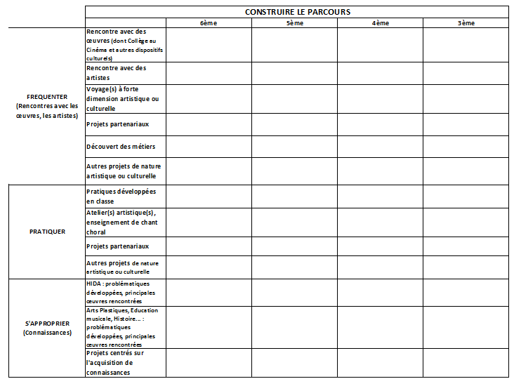
Alain MURSCHEL, IA-IPR d'arts plastiques de l’Académie d’Orléans-Tours.

Slide 61
du 9 juillet 2015
Le parcours Avenir doit permettre à chaque élève (de la 6ème à la terminale) :
de comprendre le monde économique et professionnel
de connaître la diversité des métiers et des formations
de développer son sens de l'engagement et de l'initiative
d'élaborer son projet d'orientation scolaire et professionnelle

Slide 62
Le parcours Citoyen a pour objectifs de faire connaître aux élèves les principes et valeurs inscrits dans les grandes déclarations des droits de l’Homme et dans la Constitution de la Ve République, afin de les amener à devenir des citoyens responsables et libres.
Il s’appuie sur l’enseignement moral et civique (EMC) mais aussi sur l’éducation aux médias et à l’information, nécessaire pour développer une connaissance critique de l’information, décrypter l’image, apprendre à se forger une opinion.
4 dimensions sont prises en compte :
la sensibilité qui vise à l’acquisition d’une conscience morale par un travail sur l’expression, l’identification, la mise en mots et la discussion des émotions et des sentiments ;
la règle et le droit qui visent à l’acquisition du sens des règles du vivre ensemble ;
le jugement qui permet de comprendre et de discuter les choix moraux rencontrés par chacun au cours de sa vie ;
l’engagement qui permet la mise en pratique de cet enseignement en insistant sur l’esprit d’autonomie, de coopération et de responsabilité vis-à-vis d’autrui.

Slide 63
Le parcours à la Santé a pour objectifs de sensibiliser tous les élèves
à l’éducation à la santé. (Un des composant de l’éducation à la citoyenneté).
- Faire acquérir à chaque élève les connaissances, les compétences et la culture lui permettant de prendre en charge sa propre santé de façon autonome et responsable,
- Mettre en œuvre dans chaque école et dans chaque établissement des projets de prévention centrés sur les problématiques de santé, notamment celles susceptibles d'avoir un effet sur la réussite scolaire,
- Créer un environnement scolaire favorable à la santé et à la réussite scolaire de tous les élèves.
Education à la santé
Prévention
Protection de la santé

Slide 64
Les E.P.I. : surveillance organisationnelle et rappel des enjeux
EPI
Chaque année au moins 2 E.P.I. portant chacun sur une thématique interdisciplinaire différente.
Chaque élève doit avoir bénéficié d’E.P.I. portant sur au moins 6 des 8 thématiques interdisciplinaires.
Organisations trimestrielles ou semestrielles à privilégier.
Durée variable sur un horaire hebdomadaire de 2 à 3 heures.
Pouvant être mis en œuvre progressivement tout au long du cycle 4.
Une même thématique peut être suivie par un élève au cours de chacune des 3 années du cycle 4.
Evalués dans le cadre des enseignements de chaque discipline, ainsi que par une épreuve orale au DNB
Ils contribuent à la mise en œuvre des parcours (PEAC, Parcours Avenir et Parcours citoyen)
Ils favorisent la participation d’autres personnels de l’établissement et les partenariats.
Ils incluent l’usage des outils numériques
Ils développent les compétences liées à l’oral, l’esprit créatif et la participation. Les élèves apprennent à s’inscrire dans un travail d’équipe, à être force de proposition, à conduire un projet, individuel ou collectif.

Slide 65
Les E.P.I. : structuration
Niveau de classe :
Questionnement transversal :
Disciplines : | - -
Thématique interdisciplinaire commune :
Réalisation concrète envisagée :
Domaines du socle (compétences transversales mises en œuvre) : | - - …
Ancrage aux programmes disciplinaires : | - - …
Connaissances disciplinaires travaillées : | - -
Modalités pédagogiques : | - Co-enseignement : - Spatiales : - Groupes : - Temporelles : - Activité(s) :
Modalités d’évaluations :
Relations aux parcours (PEAC, Citoyen, Avenir) :
Partenariat(s) :
Alain MURSCHEL, IA-IPR d'arts plastiques de l’Académie d’Orléans-Tours.

Slide 66
S’habituer à faire des liens et rapprochements opérants

Slide 67
L’Histoire des arts : un maillage du cycle 3 et 4
Adoptons le point de vue et le vécu de l’élève
A l’école, avant la 6ème, les élèves font déjà de l’histoire des arts, mais avec un seul professeur.
Dès la 6ème , l’enseignement de l’histoire des arts associe des professeurs de plusieurs disciplines :
arts plastiques - éducation musicale – français
histoire et géographie - langues vivantes
Les disciplines scientifiques , la technologie, l'éducation physique et sportive peuvent s'associer à l’histoire des arts.
N’oublions pas la collaboration précieuse du professeur documentaliste.
Alain MURSCHEL, IA-IPR d'arts plastiques de l’Académie d’Orléans-Tours.
Notes:
Lionel Dupuy, « Co, multi, inter, ou trans-disciplinarité ? La confusion des genres… », Work in progress / Document de travail à destination des étudiants du CIEH (Certificat International d’Écologie Humaine), 4 p.
http://web.univ-pau.fr/RECHERCHE/CIEH/documents/La%20confusion%20des%20genres.pdf

Slide 68
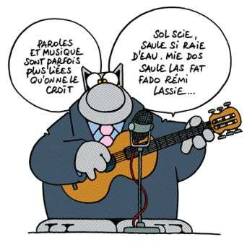
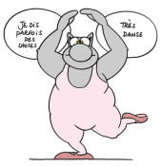
L’Histoire des arts, toujours là ! Nouveautés
Un enseignement transversal qui se réécrit dans les nouveaux programmes, entre E.P.I. et P.E.A.C.
L’histoire des arts se retrouve par raccourci dans un enseignement pratique interdisciplinaire, mais n’est intrinsèquement pas un EPI :
-Repose initialement sur un oral et non une production tel que dans un E.P.I.
-Est inscrit dans les programmes et fléché comme tel
-Contribue au PEAC, …s’autorisant ainsi une place au DNB !
-A se l’approprier en évitant désormais de retomber dans les écueils, travers et dérives…
Philippe GELUCK,
Le chat.

Slide 69
L’Histoire des arts : réécriture par périodicité
Arts de l'espace : architecture, arts des jardins
Arts du langage : littérature (récit, poésie)
Arts du quotidien : design, objets d'art
Arts du son : musique (instrumentale, vocale)
Arts du spectacle vivant : théâtre, danse, cirque, marionnettes
Arts du visuel : arts plastiques, cinéma, photographie
1. Arts et société à l'époque antique et au haut Moyen Âge.
2. Formes et circulations artistiques (IXe-XVe s.)
3. Le sacre de l'artiste (XIVe-début XVIIe s.)
4. État, société et modes de vie (XIIIe-XVIIIe s.)
5. L'art au tps des Lumières et des révolutions (1750-1850)
6. De la Belle Époque aux « années folles » :
l'ère des avant-gardes (1870-1930)
7. Les arts entre liberté et propagande (1910-1945)
8. Les arts à l'ère de la consommation de masse
(de 1945 à nos jours)
Eventail référentiel non restreint à la période
Notes:
Les deux dernières thématiques ancrées dans le XXè siècle sont propices à la création d’EPI avec l’histoire-géo, puisque dans ces disciplines le programme reste chronologique

Slide 70
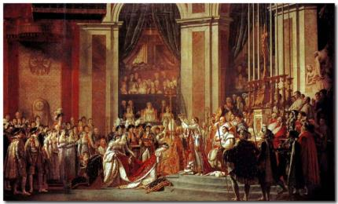
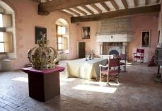
Problématique transversale
Croisement des objets d’étude :
L'art au tps des Lumières et des révolutions (1750-1850)
« Le sacre reste t-il sacré ? »
Hors Chrono
Art du son
Art du visuel
https://www.youtube.com/watch?v=1UzjChFQZd8
François GIROUST (1738-1799), Messe du sacre de Louis XVI.
Musique vocale Classique.
Jacques-Louis DAVID (1748-1825), Le sacre de Napoléon 1er, 1804. 1806/07. Huile sur toile. 621x979cm.
Musée du Louvre, Paris. Néo-classicisme.
Vincent OLINET (1981- ), Notre époque a la poésie qu'elle mérite, 2011. 90x85cm.
Exposé au Château de Rivau.
INDRE-ET-LOIRE (37)
Art contemporain.
Des rencontres et analogies formelles, mais pas seulement

Slide 71
Histoire des arts et arts plastiques, un mariage sous conditions
Dans notre enseignement le rapport aux œuvres est une donnée essentielle : elles ne peuvent pas être juste illustratives. Elles sont considérées tant dans ses dimensions plastiques et matérielles que dans ses significations historiques et sociales.
Elle est problématisée et sert à un questionnement plastique travaillé, qu’elle vient nourrir, enrichir; à l’instar des œuvres dans nos séquences de cours habituelles.
Il n’y a donc pas lieu de séparer l’œuvre de la pratique et de créer deux temps distincts, en consacrant une séance d’une heure à l’histoire des arts. Nous avons cette potentialité de l’insérer DANS le temps de pratique.
Au côté des autres disciplines, nous devons donc veiller à ce que l’œuvre d’art reste un support réflexif et problématique permanent, et surtout dans notre séquence !
C’est dans cette seule condition qu’elle peut servir un projet d’enseignement (transversal) réel.

Slide 72
Programme limitatif, 2016-2017
L’Histoire des arts au lycée
Enseignement de spécialité, série L
Questions et enjeux esthétiques : L'Art et le sacré
Arts, ville, politique et société : L'Art Nouveau
Option facultative, toutes séries
Le patrimoine, des Sept Merveilles du monde à la liste du patrimoine mondial : patrimoines, représentations et mémoire du travail agricole ou maritime, artisanal ou industriel, scientifique ou scolaire.
Création artistique et pratiques culturelles, de 1939 à nos jours : scénographier l'art
Notes:
Les deux dernières thématiques ancrées dans le XXè siècle sont propices à la création d’EPI avec l’histoire-géo, puisque dans ces disciplines le programme reste chronologique

Slide 73
L’Histoire des arts : une place partagée au collège
En veillant à rester dans une situation d’enseignement fortement ancrée sur la pratique, le professeur d’arts plastiques intègre à son projet d’enseignement au minima une séquence spécifique en lien à l’histoire des arts.
Un choix de thématiques d’histoire des arts qu’il faut impulser, partager, s’approprier,
se redéfinir,
et… relancer…
C’est un des maillons du P.E.A.C.
C’est un ‘‘possible’’ stratégique pour que l’artistique reste évalué au DNB

Slide 74
Une soutenance à (re)conquérir ?
Mathématiques : 2h
Physique-chimie, SVT, technologie (2 disciplines) : 1h
Un thème fil rouge.
L’épreuve comporte obligatoirement au moins un exercice d’algorithmique ou de programmation.
Mathématiques, physique-chimie, SVT, technologie
Histoire et géographie, EMC : 2h
Français : 1h
Un thème fil rouge.
Première partie : analyse et compréhension de textes, maîtrise de différents langages; dictée.
Français : 2h
Deuxième partie : rédaction et maîtrise de la langue
Français, histoire et géographie, EMC
Soutenance orale d’un projet
Exposé : 10 minutes
Entretien avec un jury de 2 professeurs : 5 minutes
Notes:
On peut envisager d’ utiliser une des thématiques hida comme fil rouge sur l’année et ce fil rouge pourrait être à l’origine de plusieurs EPI.

Slide 75
DNB : nouvelle mouture
Pour chacune des 8 composantes, points attribués par niveau de maîtrise :
maîtrise insuffisante : 10 points
maîtrise fragile : 25 points
maîtrise satisfaisante : 40 points
très bonne maîtrise : 50 points
Soit au maximum 400 points
Maîtrise du socle commun
3 épreuves sur 100 points chacune :
épreuve écrite de mathématiques, physique-chimie, sciences de la vie et de la Terre, et technologie
épreuve écrite de français, histoire et géographie, éducation morale et civique
épreuve orale : soutenance d’un projet mené au cours des EPI ou d’un parcours (Avenir, Citoyen, EAC,…)
Soit au maximum 300 points
Examen terminal
Enseignements de complément et LSF
Objectifs d’apprentissage du cycle :
atteints 10 points
dépassés 20 points
Notes:
Les niveaux de maîtrise des composantes du socle commun sont fixés par le conseil de classe de fin d’année de troisième.
Pour la première épreuve terminale écrite, deux disciplines sur les trois : physique-chimie, SVT, technologie, seront évaluées.
L’épreuve orale a lieu dans l’établissement entre le 15 avril et le dernier jour des épreuves écrites : le parcours éducatif de santé ne fait pas partie des parcours présentés lors de cette épreuve.
L’évaluation du niveau pour un enseignement de complément ou la LSF est effectuée par le professeur en charge de l’enseignement.

Slide 76
Un candidat est reçu s’il obtient au moins :
350 points sur les 700 points possibles.
Conditions
Le diplôme d’un candidat porte la mention :
assez bien s’il obtient au moins 420 points
bien s’il obtient au moins 490 points
très bien s’il obtient au moins 560 points
Mentions
Remise des diplômes
Les diplômes seront remis aux lauréats lors d’une cérémonie républicaine en début d’année scolaire suivante.
Notes:
Les barèmes ne changent pas si l’élève a suivi un enseignement de complément.

Slide 77
L’enseignement artistique : quelle place au DNB ?
« une épreuve orale qui porte sur un des projets menés par le candidat dans le cadre :
- des enseignements pratiques interdisciplinaires (EPI),
- du Parcours Avenir,
- du Parcours Citoyen
- ou du Parcours d’éducation artistique et culturelle (PEAC) »
Contribution des Arts Plastiques ?
Contribution des Arts Plastiques ?
Contribution des Arts Plastiques ?
L'élève choisit le projet qu’il souhaite présenter ; l’évaluation du travail fait et des connaissances acquises dans le cadre du projet vaut pour la moitié des points.
Notes:
On peut envisager d’ utiliser une des thématiques hida comme fil rouge sur l’année et ce fil rouge pourrait être à l’origine de plusieurs EPI.

Slide 78
Arts plastiques au croisements des enseignements :
L’inter-relation des parcours…
EPI
HDA
PEAC
Démarche transversale
Arts Plastiques
Parcours Avenir
Parcours Citoyen
Parcours à la santé

Slide 79
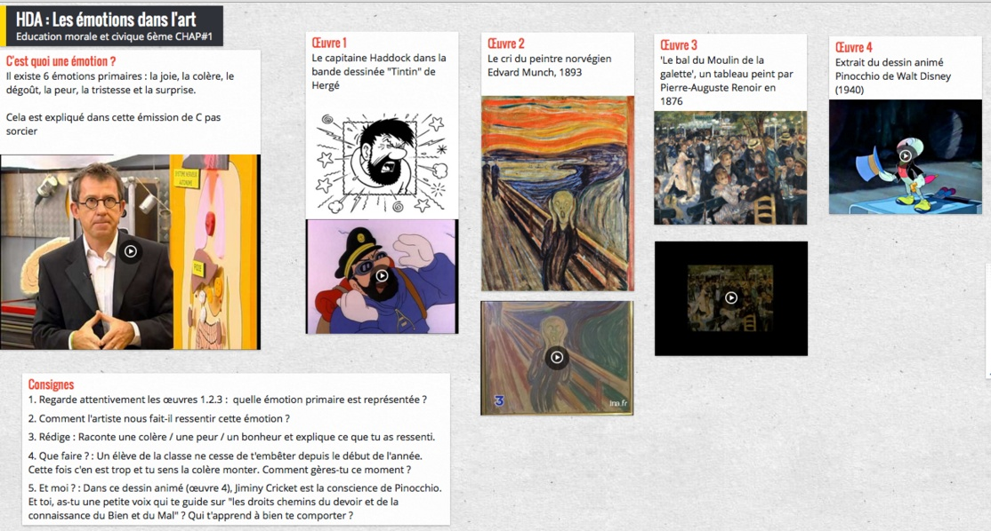
Arts plastiques : une place pertinente à tenir dans tout ça
Usage illustratif et
anecdotique des références
INSTRUMENTALISATION ou ENSEIGNEMENT
des arts plastiques ?

Slide 80
Arts plastiques,
une place élargie à saisir dans cette réforme ?
Pour un positionnement rayonnant.

Slide 81
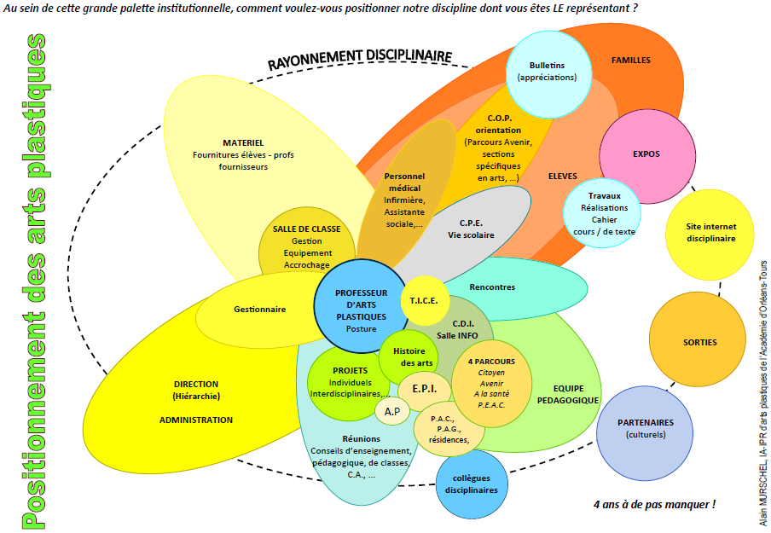

Slide 82
Enjeux et stratégies disciplinaire
Avec ces nouveaux programmes, les arts plastiques ont l’opportunité de
rayonner encore plus sur l’ensemble de l’espace pédagogique
à saisir de manière plus élargi.
Au sein d’un projet d’enseignement disciplinaire qui n’est plus cloisonné, mais qui s’ouvre sur des cycles
Au sein d’une conception de l’enseignement qui invite à penser par « progression »
Au sein d’une approche qui revendique plus manifestement la dimension et notion de projet
Au sein d’une appropriation (intelligente) du numérique et de l’ouverture qu’il offre
Au sein d’un accompagnement formatif adapté et de proximité avec l’élève à dessein de réussite
Au sein des équipes pédagogiques mobilisés aux travaux et projet transversaux (EPI, HDA, Parcours,…)
Au sein d’évaluations communes et finales, partagées (DNB, Livret compétences, Projets,…)
Au sein d’un l’établissement offrant des parcours artistiques et culturelles : PEAC
Au sein d’une démarche partenariale (artistes, structures,…) collaborative
Au sein d’élèves et de familles à faire adhérer aux valeurs « Culture » et « Artistique »
Une
RESPONSABILITE RENFORCEE
du professeur

Slide 83
Au regard des nouveaux enjeux (EPI, Parcours, projets transversaux, …) et programmes (soclés) pouvons-nous nous cantonner à « juste faire nos cours » sans s’ouvrir aux autres disciplines ?
Quelle place voulons-nous, devons-nous avoir au regard des autres disciplines et au sein de l’établissement ?
Quelle place voulons-nous, devons-nous tenir et donner aux arts plastiques pour nos élèves ?

Slide 84
Qui d’autre que vous est le (réel) garant de notre discipline d’enseignement au sein de votre établissement ?
Vous avez cette responsabilité
Vous avez cette mission

Slide 85
« C’est également avec l’éducation que nous décidons si nous aimons assez nos enfants pour ne pas les rejeter de notre monde,
ni les abandonner à eux-mêmes,
ni leur enlever leur chance d’entreprendre quelque chose de neuf,
quelque chose que nous n’avions pas prévu,
mais les préparer d’avance à la tâche de renouveler un monde commun. »
Hannah ARENDT (1906-1975) , La crise de la culture. Paris, Gallimard, 1989.
Titre original : Between past and future Eight exercises in political thought. New-York, Viking Press, 1969

